Slide 1
Развивающая предметно – пространственная среда по пожарной безопасности в ДОУ
МБДОУ г. Иркутск детский сад №115
Банк практического материала подготовили воспитатели Поломошнова Л.А., Тихонова А.В.

Slide 2
Развивающая предметно – пространственная среда должна обеспечить: 1. Игровую, познавательную, исследовательскую и творческую активность всех воспитанников, экспериментирование с доступными детям материалами; 2. Двигательную активность, в том числе развитие крупной и мелкой моторики, участие в подвижных играх и соревнованиях; 3. Эмоциональное благополучие во взаимодействии с предметно – пространственным окружением; 4. Возможность самовыражения детей
ФГОС ДО р.3.3.п.3.3.3

Slide 3
Задачи: -формировать представления о повышенной опасности, исходящей от огня. -формировать определенное отношение к источникам пожарной опасности -понимать необходимость соблюдения правил пожарной безопасности -формировать представление о труде пожарных -показать взаимосвязь оперативных служб: 01, 02, 03, 04. -закрепить знания об орудиях труда для борьбы с пожаром и их назначением -воспитать чувство осторожности и самосохранения, уверенность в своих силах, чувство благодарности людям, которые помогают нам в трудных ситуациях -пополнить словарный запас.
Цель: формирование у дошкольников знаний, представлений, устойчивых навыков по основам безопасности жизнедеятельности.

Slide 4
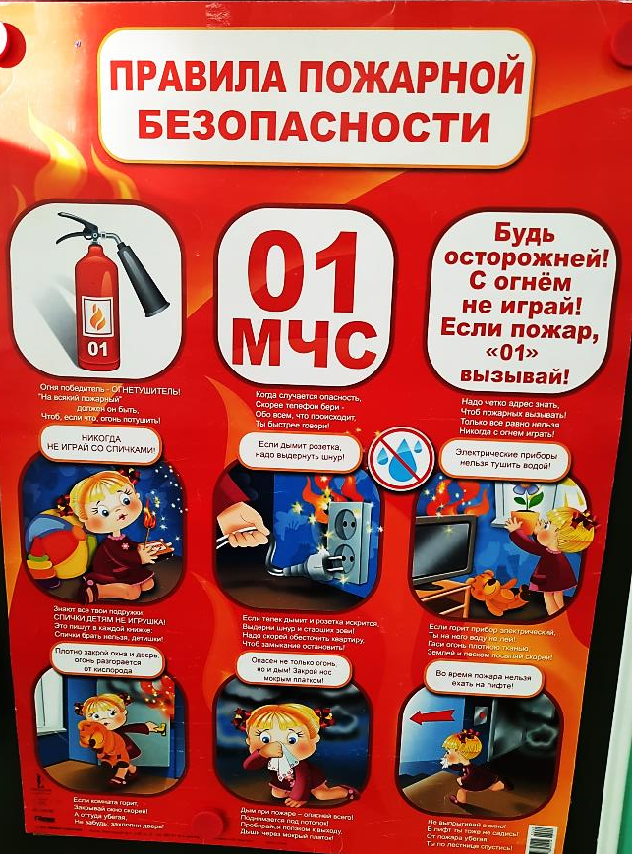
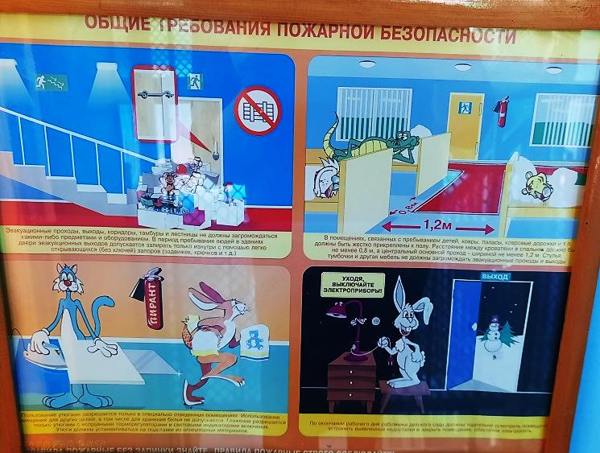
Детский сад важная часть жизни каждого человека. В дошкольном образовательном учреждении закладываются первые кирпичики знаний, здесь начинается подготовка маленького человека к взрослой жизни. В детском саду проводят много занятий, рассчитанных на ознакомление ребенка с правилами безопасности. С ранних лет детям объясняют, как вести себя на дороге, как пользоваться техникой, как защитить себя от пожара.

Slide 5
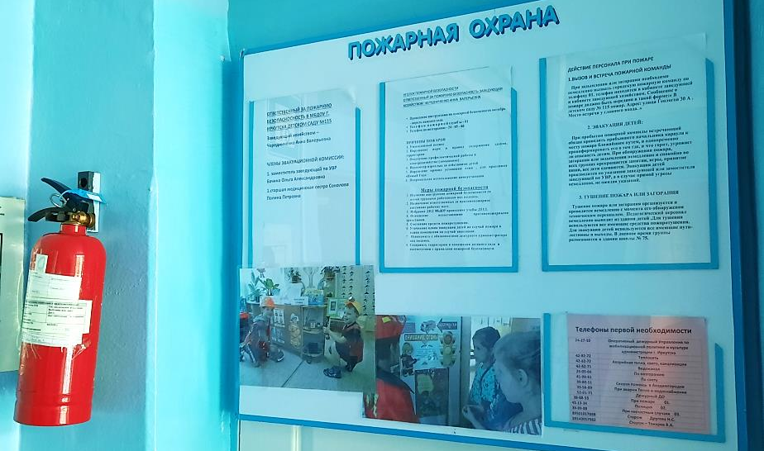
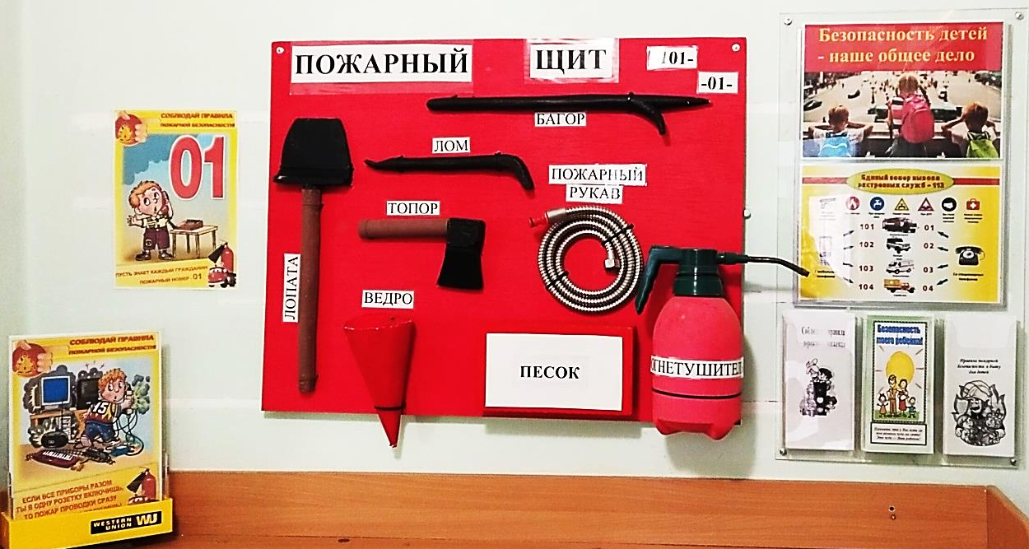
Информационные центры для детей и взрослых

Slide 6
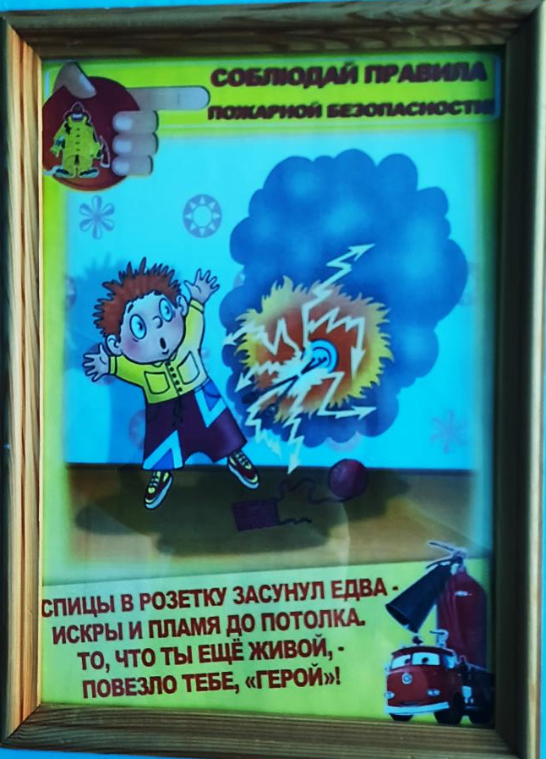
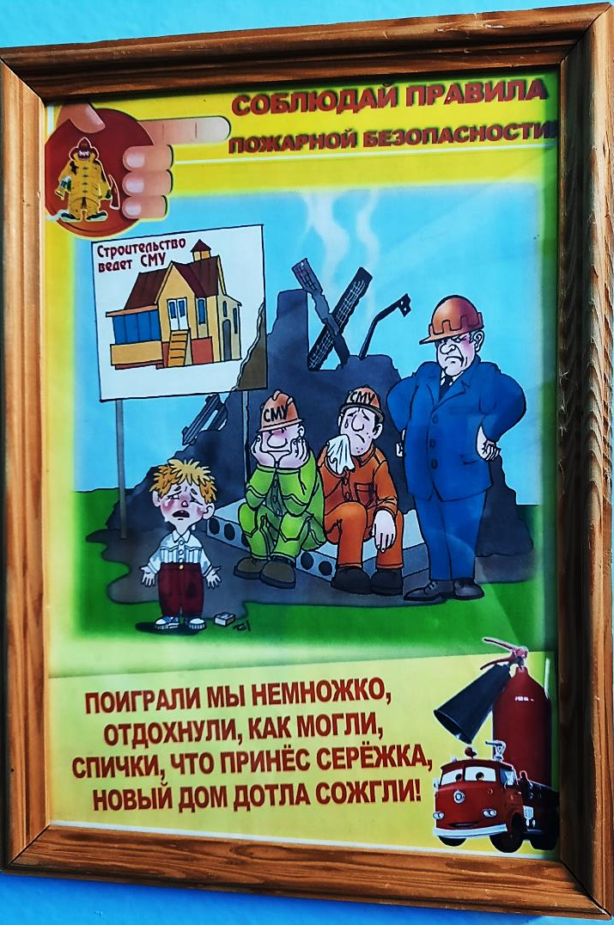
Выставочные стенды

Slide 7
Трансформируемый информационный центр групп

Slide 8
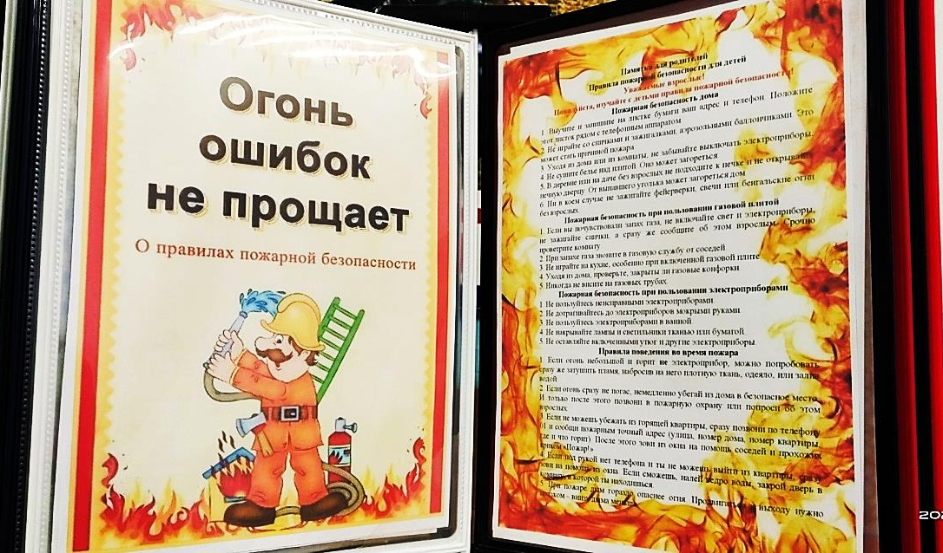
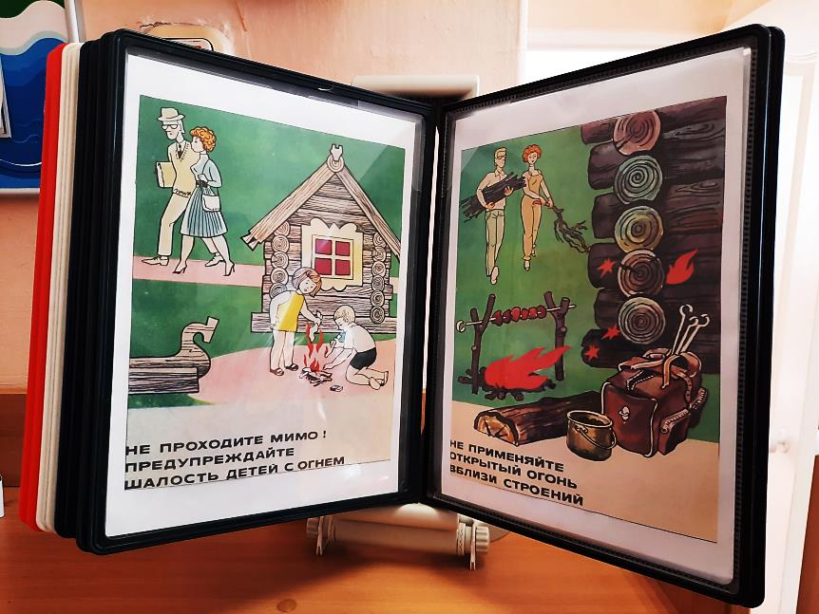
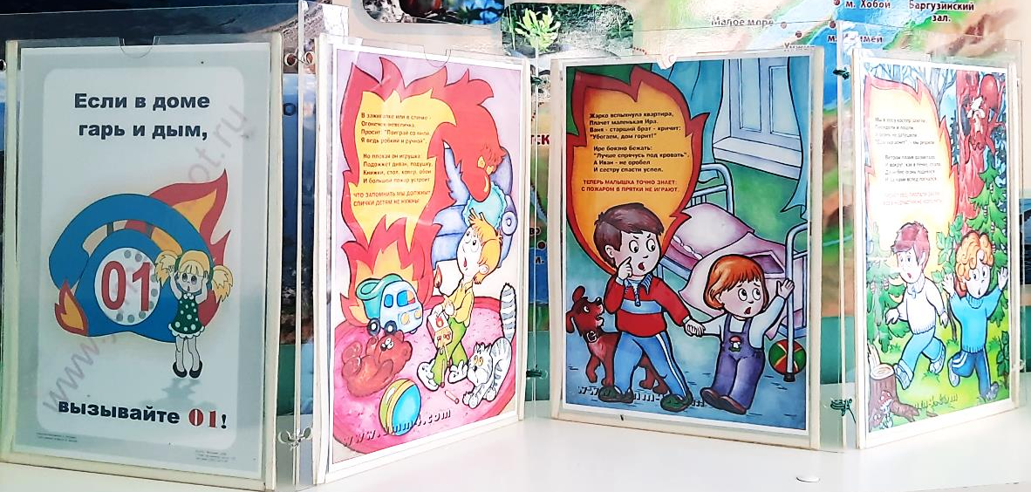
Объёмные тематические буклеты

Slide 9
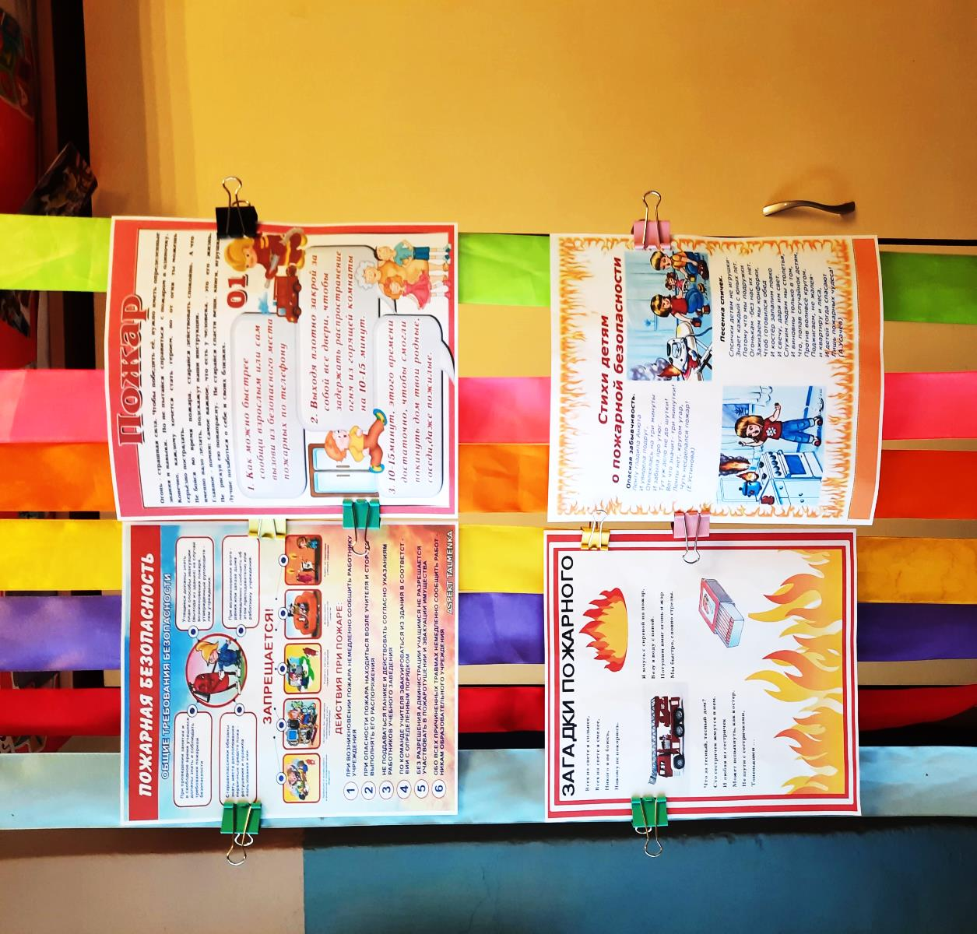
Модульное информационное пространство «Сухой дождь»

Slide 10
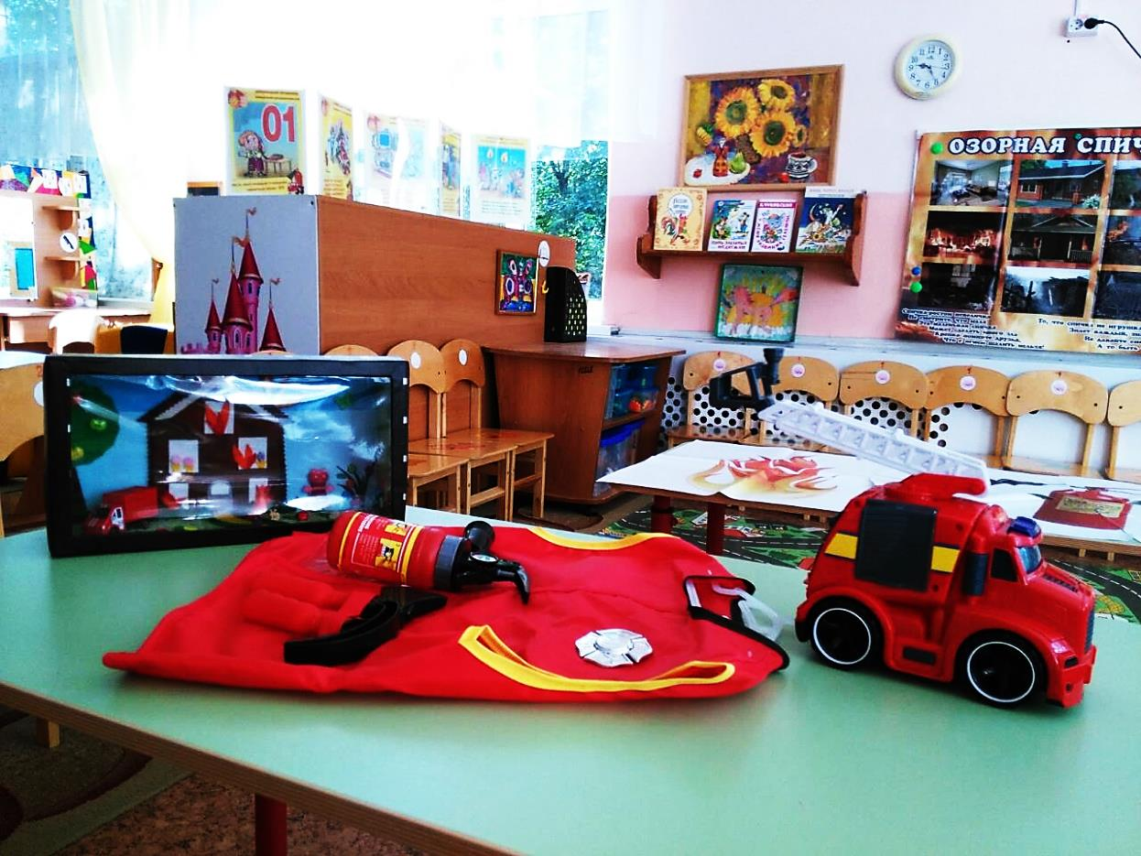
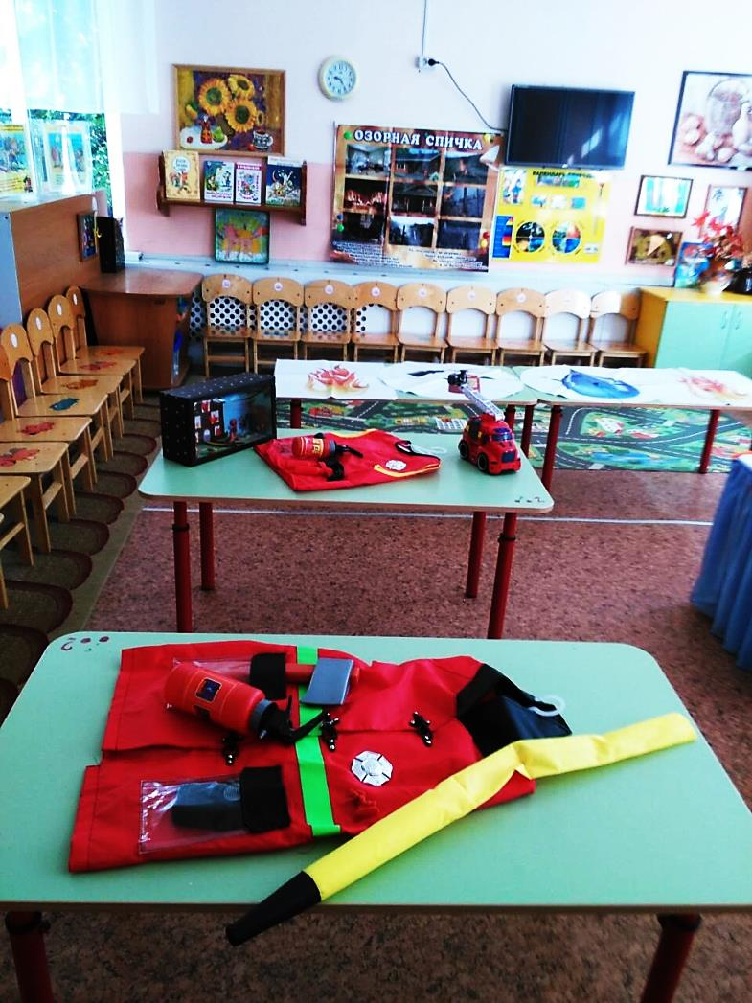
Насыщенность Дидактического и наглядного материала

Slide 11
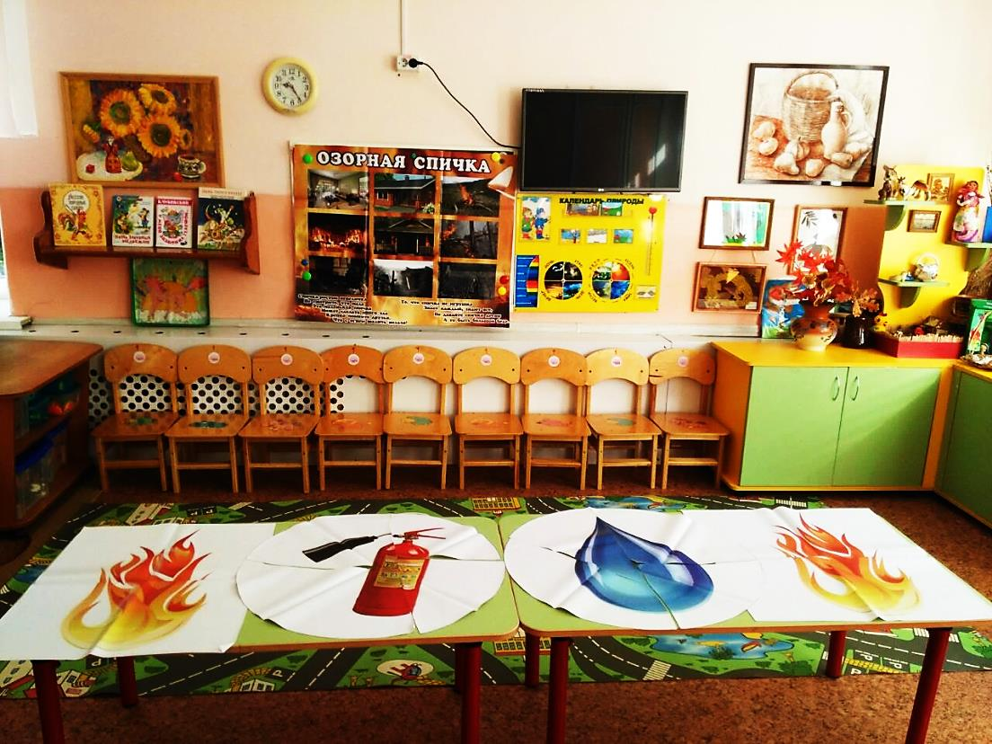
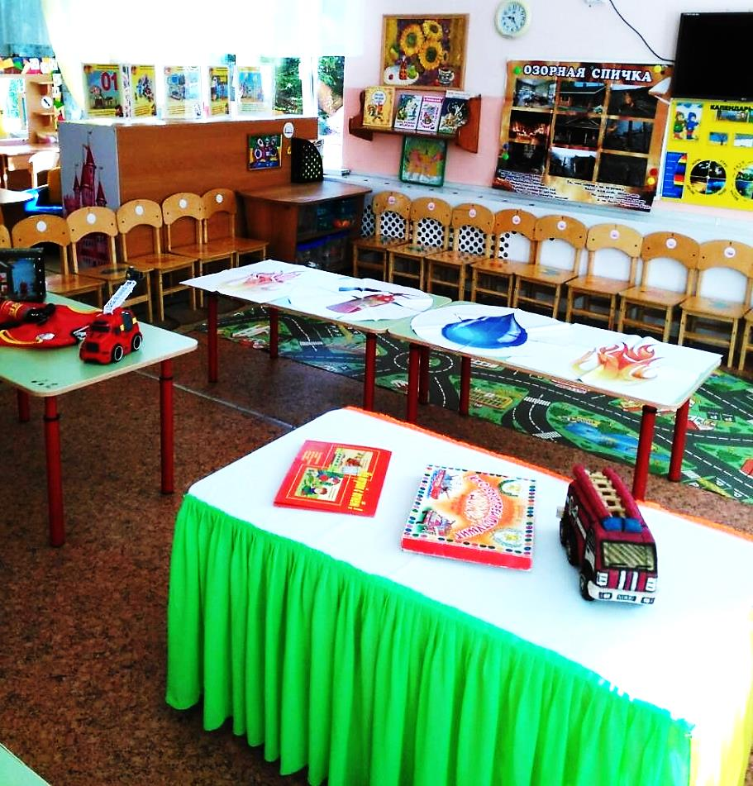
Дидактический материал групп

Slide 12
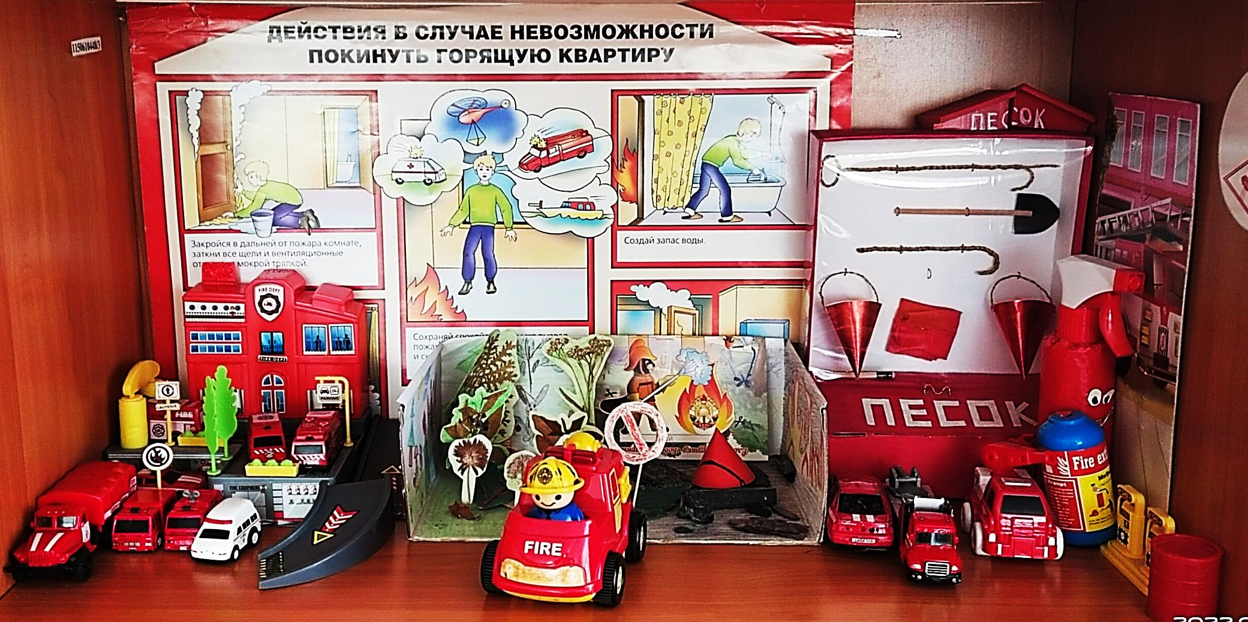
Центры детского художественного творчества (макетирование)

Slide 13
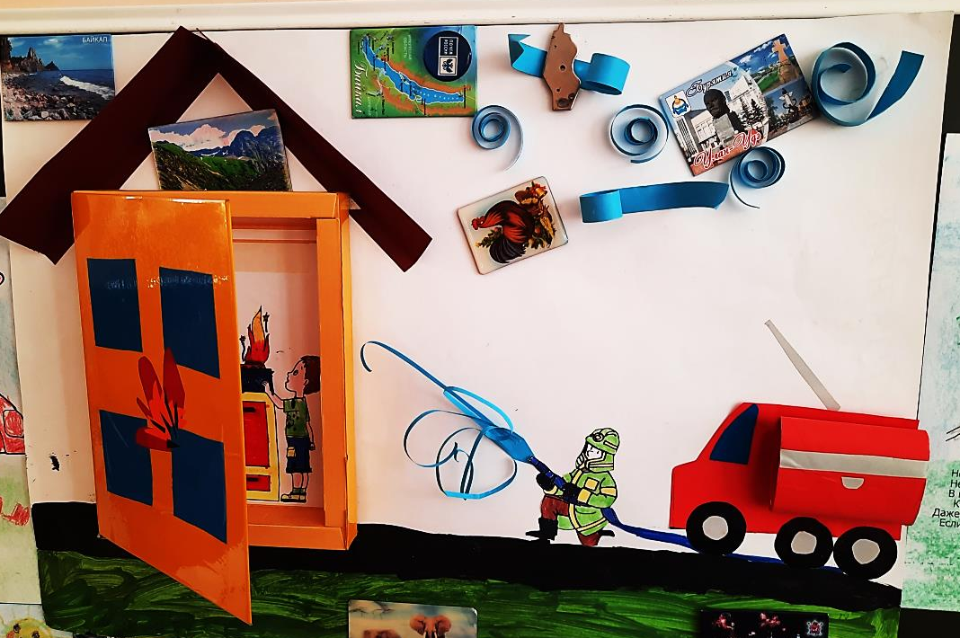
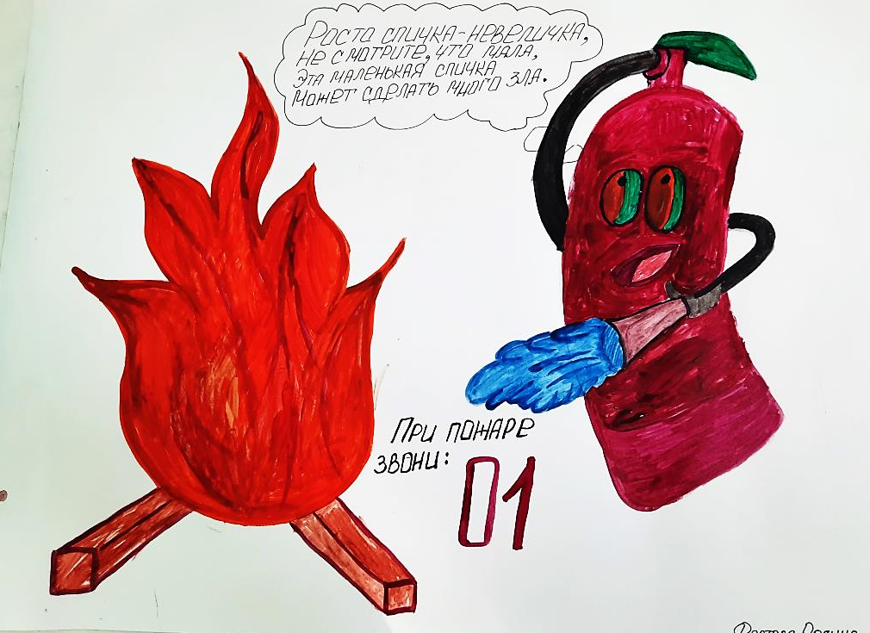
Пожарная безопасность глазами дошкольников (коллективная работа)

Slide 14
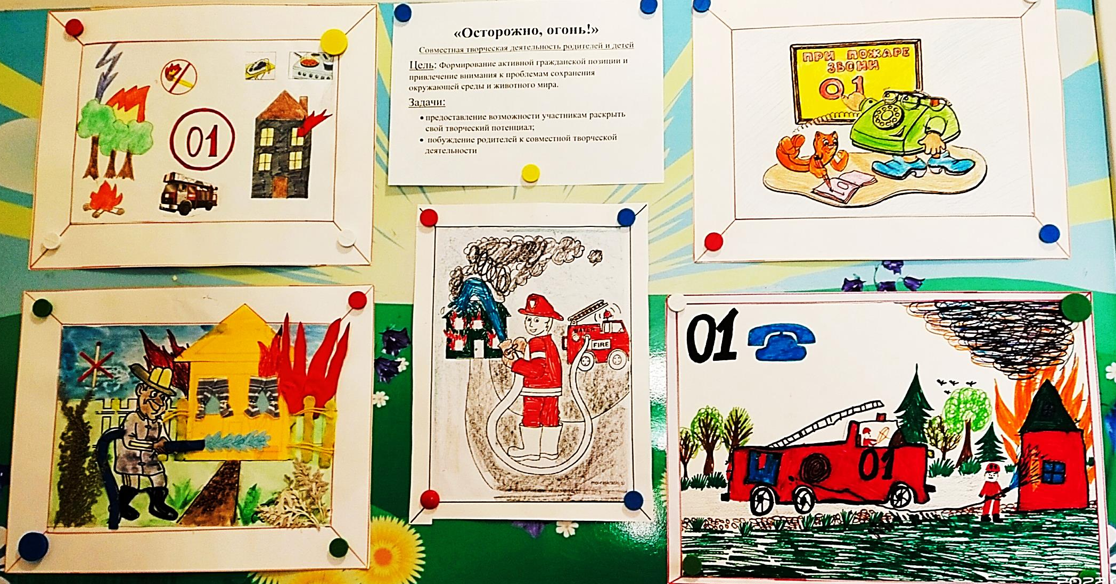
Выставочный материал продукта детского художественного творчества

Slide 15
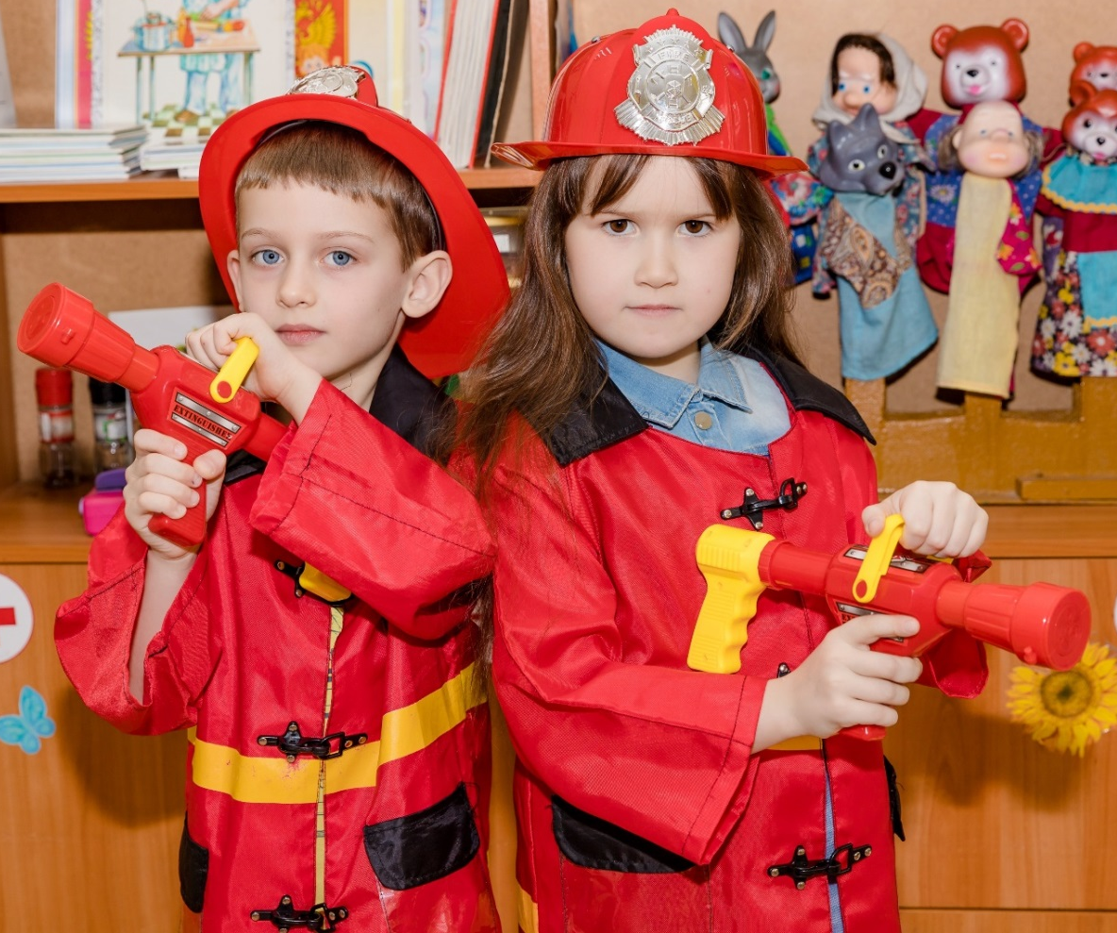
"Огонь друг – огонь враг»
«Спички детям не игрушки»
«Кто пожарным помогает – тот правила не нарушает»
«Утром , вечером и днем – осторожен будь с огнем»

Slide 16
Берегите себя!
Спасибо за внимание!

